Slide 1
Кластерный анализ
«или как разложить все по полочкам»

Slide 2
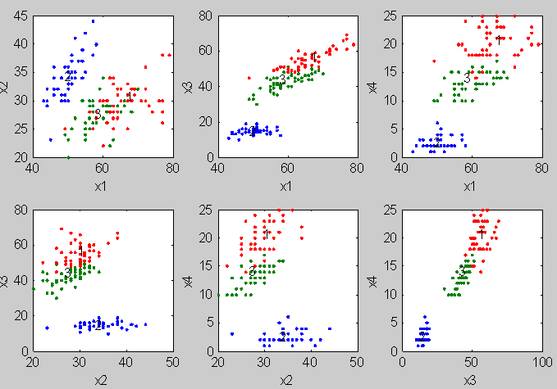
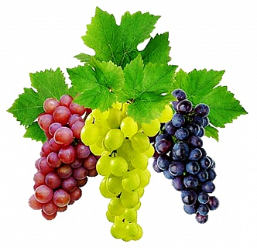
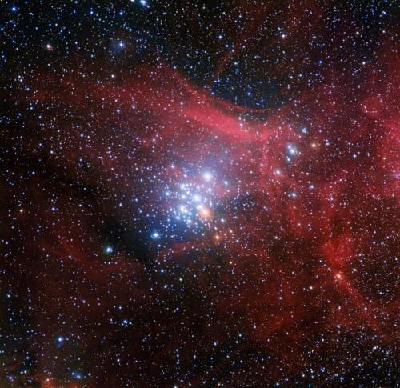
Определение
Кластер — группа элементов с некоторым общим свойством
Главная цель кластерного анализа —
нахождение групп схожих объектов в выборке

Slide 3
Формальная постановка задачи
Дано множество данных из N объектов
Каждый объект описывается набором признаков m размерности
Любой i-й объект это
Класс для каждого объекта неизвестен
S_{1,} S_{2, ...} S_{N}
X_{1,} X_{2, ...} X_{m}
S_{i} = (X_{i1,} X_{i2, ...} X_{im})

Slide 4

Формальная постановка задачи
Требуется
Найти способ сравнения объктов между собой (меру сходства, функцию расстояния, d(Sp, Sq))
Определить множество кластеров
(С¹, С₂ ... С_{к,} где k = ?)
Разбить данные по найденным кластерам
В качестве меры сходства можно взять:
Евклидово расстояние, ^2, расстояние Чебышева
и др..

Slide 5

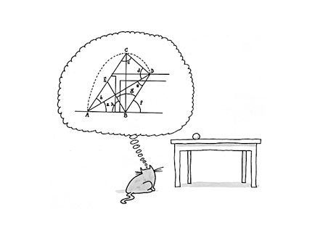



5-sec breaks
Евклидово
Чебышева
Евклидово
в квадрате
Манхэттонское
Степенное

Slide 6

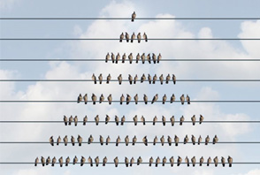

Подходы классификации
Вероятностный
„дискриминация“
Иерархические
„древовидность“
Неиерархические
„итеративность“
А еще „100500“
алгоритмов

Slide 7

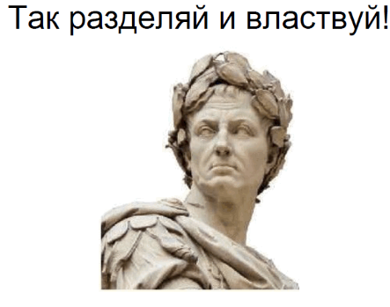
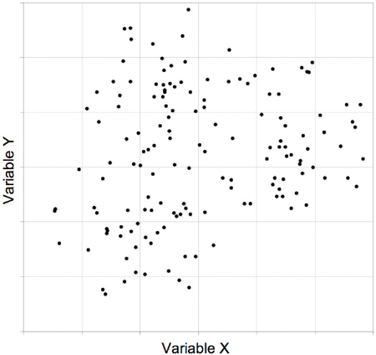
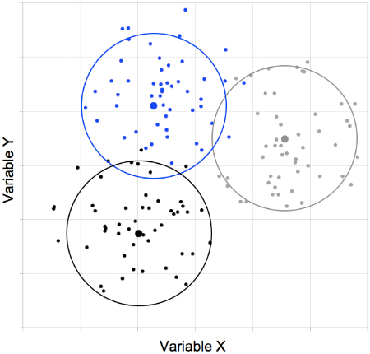
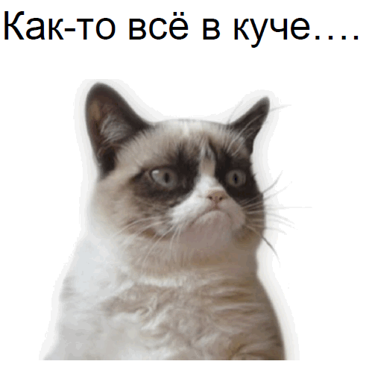
Что дает нам кластерный анализ?
Понимание данных при помощи выявления кластерной структуры
„Разделяй и властвуй“

Slide 8
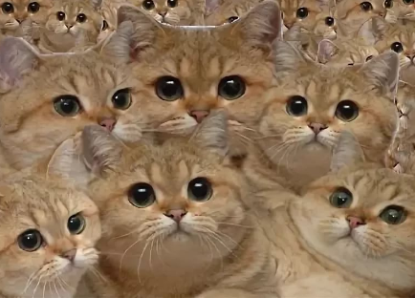

Что дает нам кластерный анализ?
Сжатие данных.
Когда исходная выборка сильно большая, то можно её сократить, оставив от каждого кластера по одному самому типичному представителю.
Обнаружение новизны
Выделяют нетипичные объекты, которые не получается ни к одному из кластеров присоединить.

Slide 9
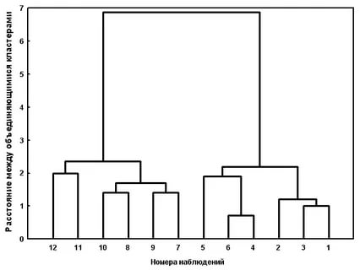
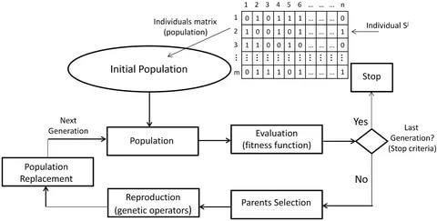
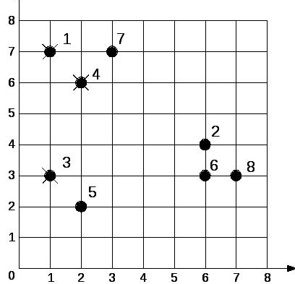
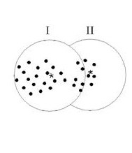
Алгоритмы кластеризации
Наиболее часто используемые алгоритмы
Алгоритм семейства Forel
Генетический алгоритм
Кластеризация методом k — средних

Slide 10

Алгоритм семейства Forel
Первое суммирование ведется по всем кластерам выборки, второе суммирование — по всем объектам x, принадлежащим текущему кластеру K, a Wj — центр текущего кластера, ρ ( x , y ) (x,y) — расстояние между объектами.
Преимущества:
Точность минимизации функционала качества (при удачном подборе параметра R)
Наглядность визуализации кластеризации
Сходимость алгоритма
Возможность операций над центрами кластеров они известны в процессе работы алгоритма
Возможность проверки гипотез схожести и компактности в процессе работы алгоритма
Недостатки:
Относительно низкая производительность (решается введение функции пересчета поиска центра при добавлении 1 объекта внутрь сферы)
Плохая применимость алгоритма при плохой разделимости выборки на кластеры
Неустойчивость алгоритма (зависимость от выбора начального объекта)
Произвольное по количеству разбиение на кластеры
Подходы на основе систем искусственного интеллекта: весьма условная группа, так как методов очень много и методически они весьма различны.

Slide 11
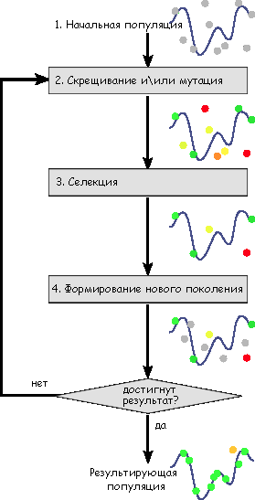
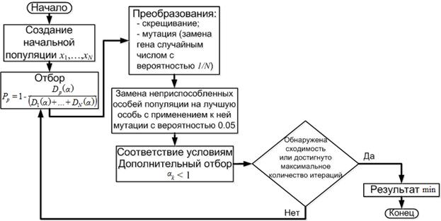
Генетический алгоритм

Slide 12

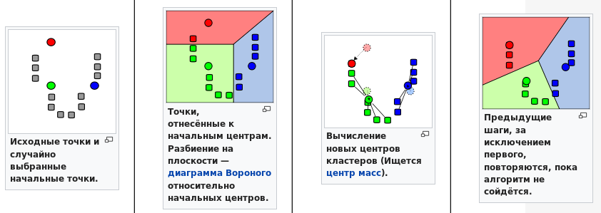
Алгоритм k - средних
Стремится минимизировать суммарное квадратичное отклонение точек кластеров от центров этих кластеров
Где k число кластеров, S полученные кластеры, а m центры масс всех векторов х из кластера S

Slide 13

Пример прикладной программы

Slide 14
Пример прикладной программы
 | ПРИМЕР ПРИКЛАДНОЙ ЗАДАЧИ
 | Показатели качества служебной карьеры
N | Цели личные и организации совпадают | Справедливая зарплата | Близость к дому | Ощущение достатка | Карьерный рост | Желание сменить работу | Хороший коллектив
1 | 4 | 3 | 10 | 4 | 3 | 5 | 5
2 | 6 | 3 | 9 | 4 | 7 | 2 | 1
3 | 5 | 4 | 5 | 4 | 6 | 4 | 1
4 | 5 | 3 | 6 | 3 | 3 | 7 | 4
5 | 7 | 10 | 10 | 8 | 8 | 1 | 3
6 | 8 | 4 | 7 | 5 | 8 | 2 | 3
7 | 3 | 2 | 5 | 2 | 4 | 8 | 2
8 | 3 | 2 | 3 | 3 | 5 | 10 | 3
9 | 7 | 3 | 3 | 3 | 3 | 7 | 2
10 | 2 | 2 | 3 | 1 | 2 | 10 | 1
11 | 9 | 3 | 5 | 4 | 7 | 2 | 2
12 | 5 | 5 | 2 | 3 | 2 | 5 | 3
13 | 1 | 5 | 5 | 2 | 6 | 6 | 1
14 | 7 | 5 | 2 | 7 | 7 | 1 | 4
15 | 2 | 2 | 4 | 2 | 2 | 1 | 5
16 | 3 | 3 | 1 | 3 | 5 | 1 | 2
17 | 7 | 3 | 3 | 4 | 8 | 5 | 3

Slide 15
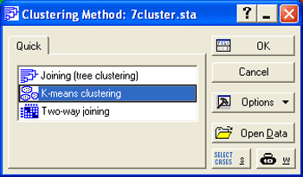
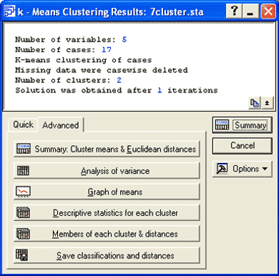
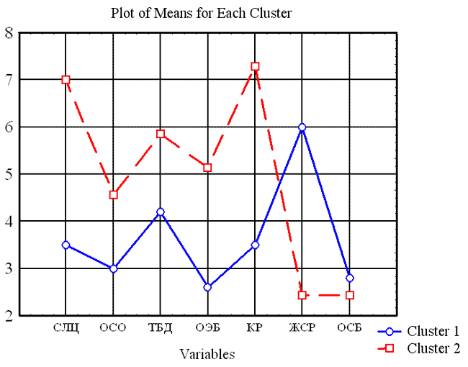
1) Внести данные
2) Выбрать Статистика/ Многомерный разведочный анализ/ Кластерный анализ
3) Выбрать метод K - means
4) Настроить критерии
5) Запустить анализ
6) При необходимости провести другим методом
7) Посмотреть результаты, сделать выводы

Slide 16
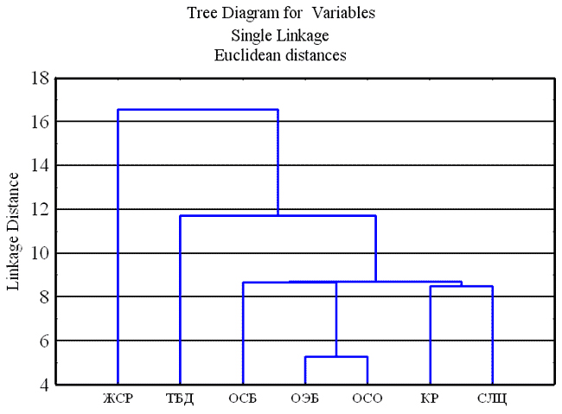
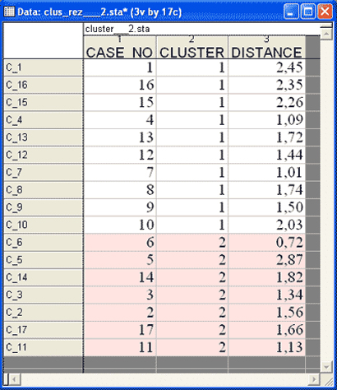
В зависимости от количества признаков, их взаимосвязи, выбранного критерия качества определяется наиболее подходящий алгоритм классификации. Все это облегчает последующую интерпретацию результатов разбиения и позволяет судить о его качестве с точки зрения поставленной задачи.
Из графика видно, что вопрос
«желание сменить работу» (ЖСР) образует отдельный кластер.
желание свалить куда угодно посещает всех в равной степени.
Далее отдельный кластер составляет вопрос о территориальной близости к дому (ТБД).

Slide 17
Преимущества и недостатки кластерного анализа
+
позволяет провести объективную классификацию любых объектов с рядом признаков
найти какие группы существуют
отдельные кластеры можно выбраковывать
могут быть выбраны только те кластеры, которые обладают интересующими характеристиками.
-
состав и количество кластеров зависит от выбираемых критериев разбиения
могут возникать искажения, теряться индивидуальные черты отдельных объектов
необходимость дальнейшего анализа

Slide 18
Выводы
Кластерный анализ является мощным средством разведочного анализа данных и статистических исследований в любой предметной области.
Необходимо применять несколько алгоритмов кластерного анализа и делать выводы на основании общей оценки результатов работы алгоритмов.
Кластерный анализ можно считать успешным, если он выполнен разными способами, проведено сравнение результатов и найдены общие закономерности, а также найдены стабильные кластеры независимо от способа кластеризации.
Кластерный анализ позволяет выявить проблемные ситуации и наметить пути их решения. Следовательно, этот метод непараметрической статистики можно рассматривать как составную часть системного анализа.

Slide 19

Сферы применения кластерного анализа
Информационный поиск
Кластеризация докуметов
Интеллектуальный анализ данных
Большой рынок и форекс
Медицина
Социальные исследования
И много еще где...
...но мы просто не специалисты
в этой области
Облако данных - показывает население всех стран мира

Slide 20
Источники
[Электронный ресурс]https://financc.ru/foreks/klasternyiy-analiz-eto.html
[Вестник МГТУ МИРЭА] (2014 июнь №2 выпуск 3),
Тюрин А.Г.,к.т.н., Зуев И.О., студент,
МГТУ МИРЭА, Москва, Россия

